Slide 1
সবাইকে শুভেচ্ছা

Slide 2
শিক্ষক পরিচিতি
মোহাঃ মেহেদী হাসান
সহকারী শিক্ষক
৩৮ নং মিড়কাডাঙ্গা সঃ প্রাঃ বিদ্যালয়
নাচোল, চাঁপাইনাবাবগঞ্জ।

Slide 3
পাঠ পরিচিতি
শ্রেণীঃ চতুর্থ
বিষয়ঃ প্রাথমিক বিজ্ঞান
সাধারন পাঠঃ খাদ্য
পাঠ্যাংশঃ আমরা কেন খাই......খাদ্যগুলো চিনতে পার কি না ।

Slide 4
শিখনফলঃ
পুষ্টিকর খাবার সম্পর্কে বলতে পারবে ।
খাদ্যের উপাদান গুলো কি তা বলতে ও লিখতে পারবে ।

Slide 5
আবেগ সৃষ্টি
আয় ছেলেরা আয় মেয়েরা
ফুল তুলিতে যাই,
ফুলের মালা গলায় দিয়ে
মামার বাড়ি যাই ।

Slide 6
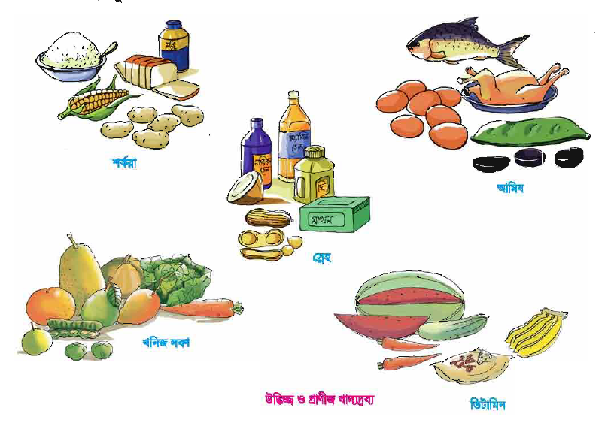
বিভিন্ন প্রকার খাদ্যদ্রব্য।

Slide 7
উপরের ছবিতে তোমরা কি দেখতে পাও?
বিভিন্ন প্রকার খাদ্যদ্রব্য।

Slide 8
পাঠ ঘোষনা
খাদ্য

Slide 9
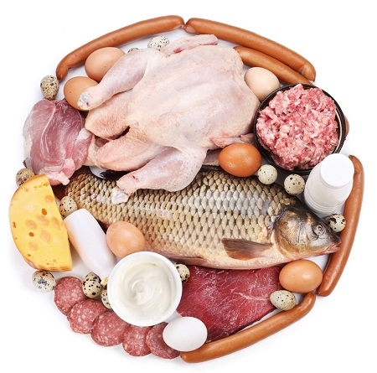
আমিষ জাতীয় খাবার

Slide 10
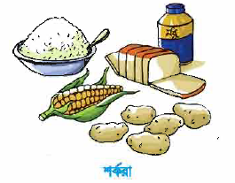

Slide 11
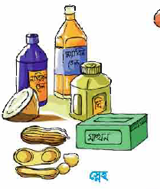

Slide 12
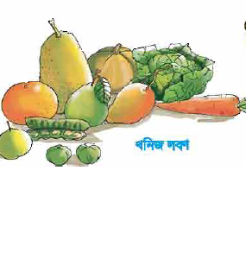

Slide 13
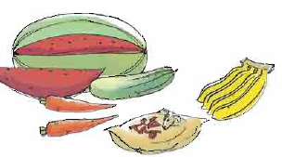
ভিটামিন

Slide 14
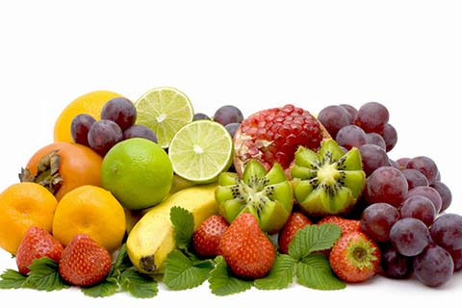
পুষিকর খাবার

Slide 15
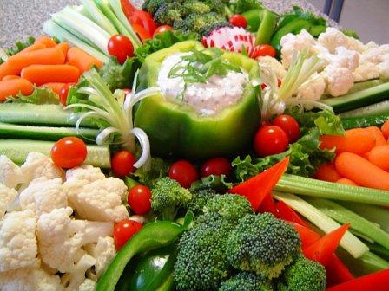
উদ্ভিজ্জ খাবার

Slide 16
উপরের ছবিতে যা দেখলাম তা আলোচনা করি
উপরের ছবিতে আমরা বিভিন্ন খাদ্যদ্রব্যের ছবি দেখলাম।যেমন-আমিষ,শর্করা,স্নেহ,ভিটামিন,খনিজ লবন ও পানি।এগুলো খাদ্যের উপাদান।তাছাড়া বিভিন্ন ফলমুল ও শাকসব্জি।উপরের সবগুলো খাবারই পুষ্টিকর খাবার।

Slide 17
পাঠ্যবই এর সাথে সংযোগ

Slide 18
একক কাজ
কয়েকটি পুষ্টিকর খাবারের তালিকা তৈরী কর ।

Slide 19
পুষ্টিকর খাবারের তালিকাঃ
মাছ, মাংস, ডিম,কমলা, কলা,পেঁপে,শাকসব্জি ইত্যাদি।

Slide 20
দলীয় কাজ
খাদ্যের উপাদান কয়টি ও কি কি ?

Slide 21
খাদ্যের উপাদান ছয়টি।যথা-
আমিষ,শর্করা,স্নেহ,ভিটামিন,খনিজলবন ও পানি।

Slide 22
মুল্যায়নঃ
কয়েকটি আমিষ জাতীয় খাবারের নাম লিখ।

Slide 23
ধন্যবাদ

